Slide 1
大学生常见疾病的防治
姜晓东
https://github.com/doctorjxd/Health
QQ（MD5）: 43c86b246dbf4aa203c0e4799d579abe

Slide 2
“病从哪里来？”
存在“病”这个东西吗？
在内还是在外？
归因与遗传？？
“点背”怪不怪社会？
扁鹊和他兄长的故事
社会经济发展对健康的影响
英国结核病的例子
  两个时间点1882发现病原体，1945特效药物
诺贝尔奖者对泥瓦匠和电器工的评价
我的临床体会（风湿性心脏病数量）
发展中与发达国家的疾病谱

Slide 3
我要说的
疾病 = 内在因素 + 外在因素 + 时间
你所能改变的：你的行为
行为的累计会形成强大的力量：
  致病 vs 健康

Slide 4

外来语
感冒、咽炎、
鼻窦炎、肺炎
胃溃疡
心肌炎
急性阑尾炎
急性胰腺炎
疖
恶性肿瘤的防治
常见内科疾病
常见外科疾病

Slide 5
内科 vs 外科
内科
medicine
外科
surgery
眼科
口腔
耳鼻喉

Slide 6
医院看病
门诊
住院部
挂号
就诊
专家
普通
急诊

Slide 7
就诊相应科室
感冒、咽炎、
鼻窦炎、肺炎
胃炎、胃溃疡
心肌炎
急性阑尾炎
急性胰腺炎
疖
恶性肿瘤的防治
常见内科疾病
常见外科疾病

Slide 8

呼吸系统疾病
§１、上呼吸道感染
一、普通感冒
二、链球菌咽炎—扁桃体炎
三、鼻窦炎
§2、急性气管—支气管炎
§3、肺炎

Slide 9

§１、上呼吸道感染
急性上呼吸道感染（简称上感）是指鼻腔、咽、喉部急性炎症的总称。是呼吸道最常见的一种传染病，占呼吸道疾病的一半以上。

Slide 10

一、普通感冒
1、病原体：病毒多见，继发细菌感染，发
病多在气候变化不定的季节如春秋天。
2、传播途径：飞沫或直接接触
3、临床表现：明显个体差异
4、诊断：病史、临床表现、实验室检查
5、预防：增强抵抗力，避免传染
6、治疗：对症治疗为主

Slide 11
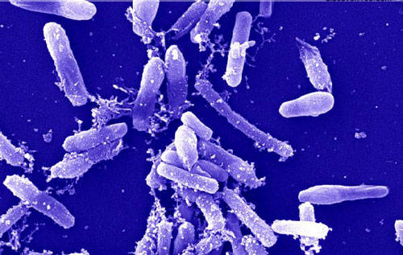
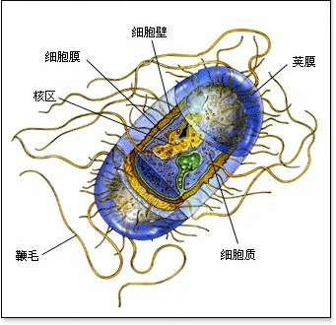
细菌

Slide 12
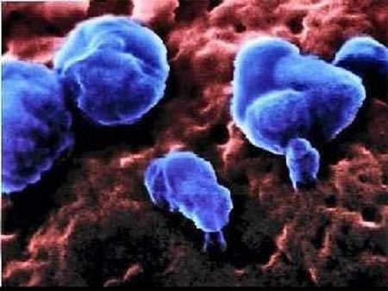
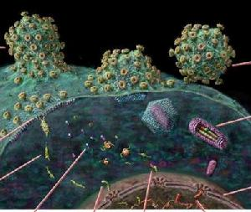

病毒
生命体？？

Slide 13
普通感冒的临床表现
症状：鼻咽部卡他症状为主，全身症
状较轻。
体征：鼻腔黏膜充血水肿、有分泌物，
咽轻度充血。
并发症：鼻窦炎，中耳炎，扁桃体炎，
心肌炎。
注意：与流感的区别。

Slide 14
普通感冒与流感的鉴别
指标 | 普通感冒 | 流感
临床症状的范围 | 局部（鼻腔、咽喉 ） | 全身性
发病速度 | 渐 进 | 急 骤
发 热 | 常常为低热 | 高热（≥38℃）
表 现 | 喷嚏 、鼻腔充血 鼻塞 、咽喉痛 | 头痛、寒战、肌肉痛、咳嗽、咽喉痛、耳痛
严重程度 | 轻 度 | 全身虚弱
病 程 | 康 复 快 | 全身不适1-2周 胸部不适常见
并发症 | 轻 | 严重如肺炎

Slide 15
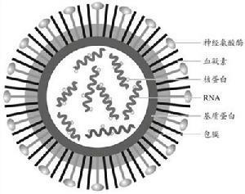
流感
甲型H1N1流感 1976年
禽流感H5N1
H ---- 血凝素， 16个亚型（H1-H16）
N ---- 神经氨酸酶 ，9个亚型（N1-N9）
人类免疫 vs 病毒变异

Slide 16
感冒的对症治疗
一般者：保暖、饮水、休息。
较重者：
解热镇痛药如阿司匹林；
中药如感冒冲剂、板蓝根及
柴胡 注射液等；
抗生素如氨苄青霉素等。

Slide 17
二、链球菌咽炎—扁桃体炎
1、症状与体征
2、诊断：症状、体征即可
3、预防：增强体质
4、治疗

Slide 18

链球菌咽炎—扁桃体炎的症状与体征
全身：急起畏寒发热、头痛、全身不适。
局部 ：咽痛，双侧咽、扁桃体充血肿
大，表面附有黄白色脓性分泌物，
血象检查白细胞升高。
并发症：风湿性关节炎及心脏病、急
性肾小球肾炎等 。

Slide 19
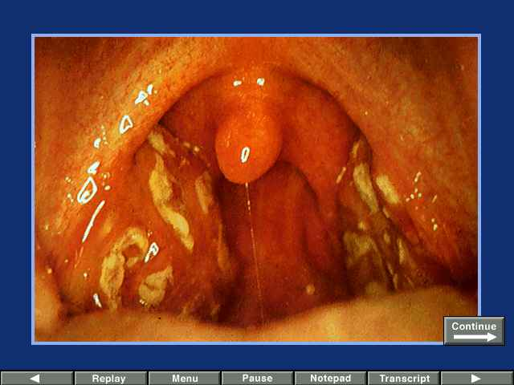
扁桃体上附有黄白色脓性分泌物

Slide 20
链球菌咽炎—扁桃体炎的治疗
一般治疗：休息、饮水、解热镇
痛、口腔卫生。
病因治疗：抗菌消炎药如青霉素、
阿莫 西林等
合并症治疗：

Slide 21
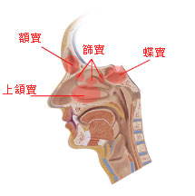
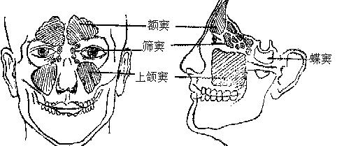
三、鼻窦炎
又称鼻旁窦、副鼻窦。鼻腔周围多个含气的骨质腔。它们均以小的开口与鼻腔相通。鼻窦除参与湿润和温暖吸入的空气外，还对人的脸部造型、支撑头颅内部、减轻头颅重量等方面起重要作用。

Slide 22
三、鼻窦炎
1、概述：由病毒、细菌和真菌感染以
及过敏反应所致的鼻窦炎症。
2、病原体：常与上感有关，常见于肺
炎链球菌等，厌氧菌起主
要作用。
3、症状体征：鼻塞、分泌物多和头痛，
局部压痛；
4、治疗：改善引流和抗感染

Slide 23
鼻窦炎的治疗
1、蒸汽吸入
2、局部改善：0.25%
3、抗生素：疗程10-14天
急性：青霉素 250mg 6小时/次
红霉素 250mg
慢性：氨苄西林 250-500mg
四环素 250mg

Slide 24
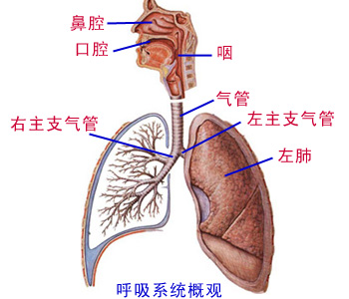
§2、急性气管—支气管炎

Slide 25
§2、急性气管—支气管炎
1、概述
2、病因 ：所有呼吸道病毒均参与发病。
3、症状体征
4、诊断 ：需与上感、流感、肺炎、肺结核、
百日咳等疾病鉴别。
5、预防 ：增强体质，预防感冒；注意季节
变化。
6、治疗

Slide 26
急性气管—支气管炎的概述
急性气管—支气管炎是一种下呼吸道疾病，是由感染、物理、化学刺激或过敏等因素引起的气管—支气管黏膜的急性炎症。常见于寒冷季节或气候突变时节。

Slide 27
急性气管—支气管炎的症状体征
症状：先有上呼吸道感染症状，继
而是持久的咳嗽和咳痰。痰量
逐渐增多并转为脓性黏液。
体征：体检两肺呼吸音增粗，散在
有干湿罗音；x线胸片检查多
正常或仅有肺纹理增粗。

Slide 28
急性气管—支气管炎的治疗
一般治疗：饮水、休息、保暖
对证治疗：退热（复方阿司匹林、扑热息痛等）
止咳化痰（咳必清、甘草片）
抗生素使用：用于发热、脓痰、重症咳嗽
患者（红霉素、克拉霉素）

Slide 29
§3、肺炎
一、概述
二、分类及临床表现
三、预防
避免淋雨受凉、疲劳、醉酒
及防感冒。
四、治疗

Slide 30
肺炎的概述
肺炎是指终末气道、肺气泡及肺间质在内的肺实质渗出、浸润病变。

Slide 31
1、肺炎球菌肺炎
特点：多为男性健康青壮年，明显诱因，
起病急。
症状：多有上感前驱症状，高热，寒战，
肌肉酸痛，胸痛，血痰，铁锈痰等。
严重时伴呼吸窘迫综合征、神经症
状甚至休克。
体征：肺部有实质性改变、血中白细胞明
显增多、痰培养可查到病原菌。
肺炎的分类及临床表现

Slide 32
肺炎的分类及临床表现
2、支原体肺炎
特点：近年来有所增加，起病缓慢。
症状：上感症状开始，咳嗽(阵发性
刺激性干咳)为主，体温恢复
正常后，咳嗽持续。
体征：胸片显示肺部多种形态的浸
润影，血清中支原体lgM抗体
阳性。

Slide 33
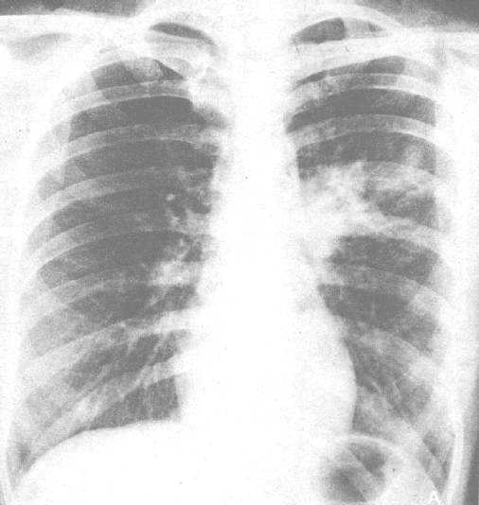
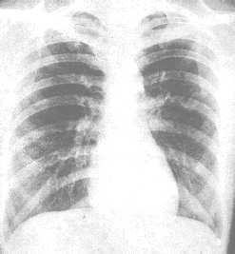
支 原 体 肺 炎
正位显示左中肺叶模糊阴影，左肺门增大

Slide 34
肺炎的分类及临床表现
3、病毒性肺炎
特点：多发于冬春季，爆发或散
发流行。
症状：上感症状时即出现咳嗽。
体征：白细胞正常或偏低、痰培
养无致病菌生长。

Slide 35
典型和“非典型”肺炎
典型
非典
1．充血水肿期主要见于发病后1～2天。
2．红色肝变期一般为发病后的3～4天进入此期。
3．灰色肝变期见于发病后的第5～6天。
4．溶解消散期发病后1周左右。

Slide 36
肺炎的治疗
一般治疗：休息、饮水、营养支持疗法
对症治疗：退热、止咳、祛痰
抗生素：青霉素、红霉素、头孢类等

Slide 37
消化系统疾病
§1、急慢性胃炎
§2、消化性溃疡

Slide 38
§1、急慢性胃炎
一、概述
二、病因
急性胃炎：应激、药物、缺血、感染等。
慢性胃炎：细菌感染、自身免疫，长期
饮酒等。
三、临床表现
四、诊断：胃镜检查及胃黏膜活检均可确诊。
五、防治：针对病因预防、采取对症治疗。

Slide 39
急慢性胃炎的概述
是指各种病因所致的胃黏膜
的急慢性炎症。胃粘膜有充血、
水肿、糜烂、出血等。

Slide 40
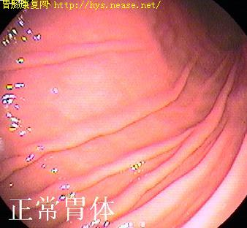

Slide 41
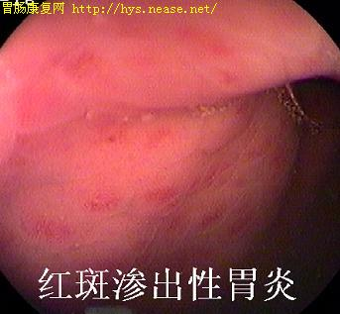

Slide 42
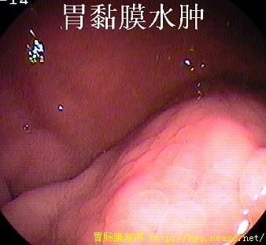

Slide 43
急慢性胃炎的临床表现
急性胃炎：常见上腹疼痛、胀满、消化不良、
少量出血等。体查有上腹轻压痛、
无反跳痛和肌肉紧张。
慢性胃炎：慢性迁延，进餐后上腹饱满，无
规律心窝隐痛、嗳气、反酸、恶
心呕吐等。常有诱因如寒冷刺激，
生气，酸性食物等。

Slide 44

§2、消化性溃疡
一、概述
二、病因
三、临床表现
四、诊断
病史：典型的周期性与节律性上腹疼痛
体征: 钡餐或胃镜检查
五、防治

Slide 45
消化性溃疡的概述
主要指发生在胃、十二指肠的慢性溃疡（黏膜缺损累及黏膜下层）。发病有季节性（秋冬与冬春之时多见），青壮年多发十二指肠溃疡。

Slide 46
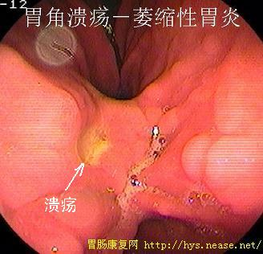

Slide 47
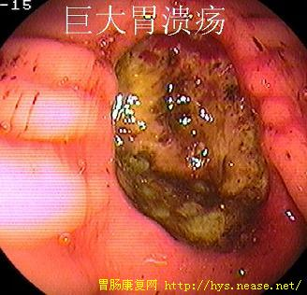

Slide 48
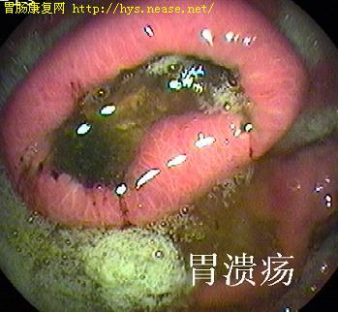

Slide 49
消化性溃疡的病因
胃酸分泌过多、幽门螺杆菌感染和胃粘膜保护作用减弱
内在因素：胃酸和胃蛋白酶自身消化（饥
饿）、遗传、精神因素等
外在因素：幽门螺旋杆菌感染、病毒感
染、药物或刺激性物品（浓茶、
咖啡、烟酒等）
2005诺贝尔

Slide 50
消化性溃疡的临床表现
1、慢性过程：长期、反复上腹部疼痛达
数年或数十年 。
2、周期性发作：病程中多出现发作期与
缓解期相互交替。
3、节律性疼痛：胃溃疡疼痛多发生在餐
后；十二指肠溃疡疼痛则常发生
在餐前（特别是午夜痛醒）。

Slide 51
消化性溃疡的防治
1、消除病因：良好的个人生活方式和心理
状态。
2、消除症状、愈合溃疡：抑酸抗菌保护
胃粘膜。
抑酸：雷尼替丁
抗菌：奥美拉唑+阿莫西林、甲硝唑
保护胃粘膜：硫糖铝

Slide 52

病毒性心肌炎
一、病因和病机
二、临床表现
三、诊断
四、治疗（针对病毒感染和心肌炎症 ）
1、抗病毒
2、休息
3、对症治疗
五、预防 ：加强锻炼、增加抵抗力；预
防上感，感染后积极治疗，休息。

Slide 53
病毒性心肌炎的病因和病机
病毒：任何病毒均可，如肠道疱疹
病毒，腺病毒，艾滋病毒等
病机：病毒直接侵犯心肌；免疫应
答损伤心肌
诱因：贫血、细菌感染、剧烈活动、
劳累过度、缺O₂、手术等

Slide 54
病毒性心肌炎的临床表现
1、特点：发病年龄在20~30岁之间，男性多见，
好发于夏秋两季，潜伏期1~4周。轻者
无症状，重者致命。
2、症状：
原发病症状：多数有发热、全身酸痛、咽痛、
腹泻等全身性病毒感染症状 。
心脏：心悸、胸闷、乏力；重者心衰、心源
性休克。
3、体征：多为心动过速、各种心律失常
4、实验室：淋巴细胞↑、血沉↑

Slide 55
病毒性心肌炎的诊断
1、上感、腹泻等病毒感染1~3周内出现
心脏表现。
2、感染3周内出现心律及心电图改变，
心动过速、房室传导阻滞、心电图
ST级改变。
3、病原学诊断：病毒及抗体

Slide 56
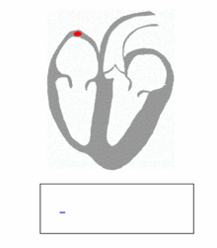
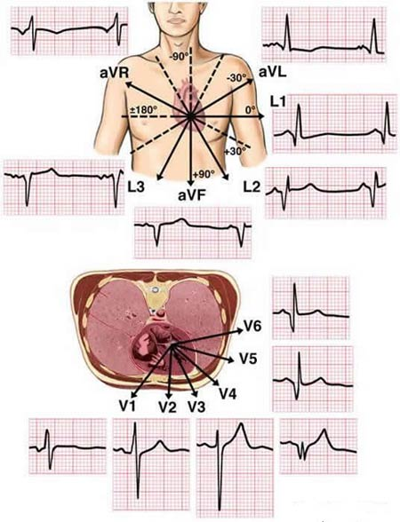
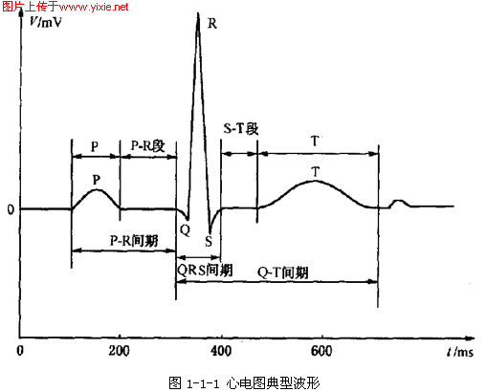
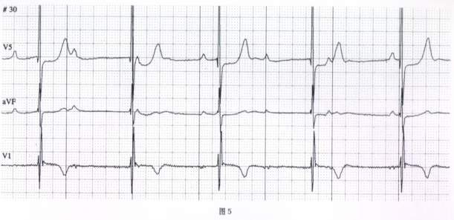
心电图

Slide 57
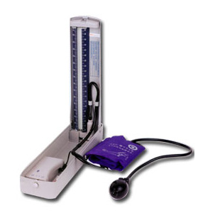
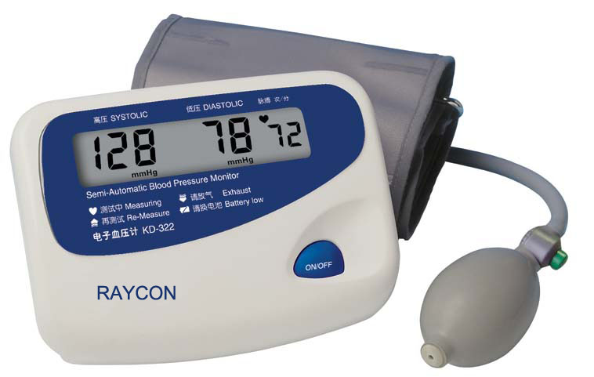
血压计

Slide 58
血压计
高血压：收缩压≥140mmHg和/或舒张压≥90mmHg
标准水银柱血压计步骤
1．静坐休息15分钟以上。
2．至少测量两次，间隔1～2分钟，如两次测量结果相差较大，应再次测量。
3．采用标准袖带(12～13cm宽，35cm长)，当病人上臂较粗或较细时，应分别采用较大或较小的袖带，儿童应采用较小的袖带。
4．无论病人采取何种体位，上臂的袖带均应与心脏齐平。
5．第一次打气可将水银柱打到180～200毫米汞柱，慢慢放气，当听到搏动音出现，即为收缩压；再往下放，当完全听不到搏动音为舒张压。
6．第一次测量，应测两边手臂，两臂血压差不应>10毫米汞柱，一般按较高侧手臂以便固定测量。

Slide 59
常见外科疾病的防治
§1、急性阑尾炎
§2、慢性阑尾炎
§3、急性胰腺炎
§4、疖
§5、痔

Slide 60
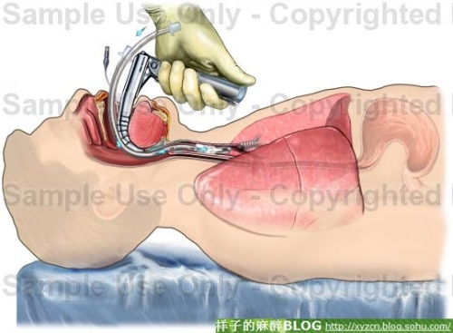
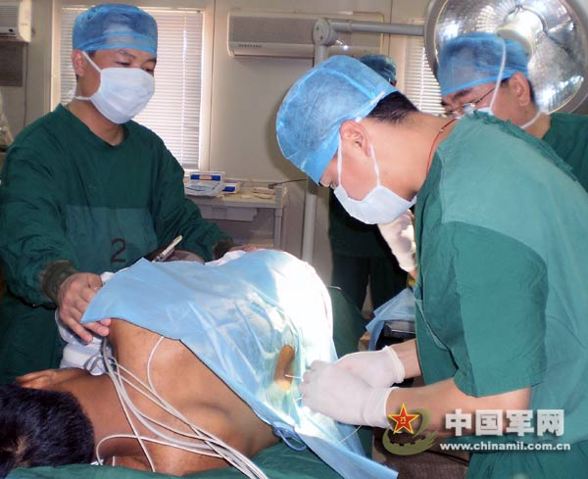
麻醉
全身麻醉
局部麻醉
气管插管
腰麻

Slide 61
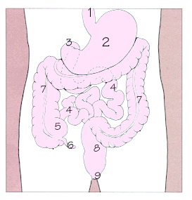
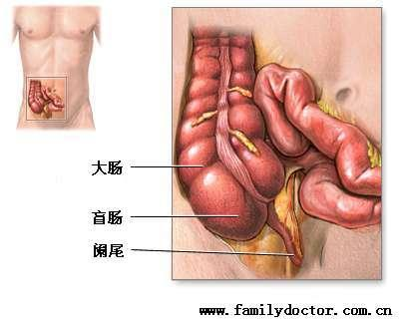
§1、急性阑尾炎

Slide 62
§1、急性阑尾炎
一、概述：外科常见病， 居各种急腹症
的首位。
二、病因:
1、阑尾管腔阻塞
2、细菌感染
三、临床表现
四、诊断：转移性右下腹痛、右下腹固
定压痛 。
五、治疗：手术治疗 、非手术治疗

Slide 63
急性阑尾炎的临床表现
一 症 状
1、转移性右下腹痛（是急性阑尾炎的典型临床表现），上腹→脐周→右下腹。
2、消化道症状：轻度恶心、呕吐等胃肠道症状。
3、全身症状：早期可无发热，当阑尾化脓、 坏死或穿孔后即有明显的发热和其它全身中毒症状 。

Slide 64
急性阑尾炎的临床表现
二 体 征
1、右下腹固定压痛：
麦氏点压痛
2、腹膜刺激征：
右下腹或满腹压痛、反
跳痛 、腹肌紧张

Slide 65
急性阑尾炎的临床表现
三 实验室检查
白 细 胞↑
中性粒细胞↑

Slide 66
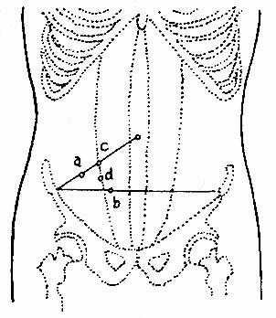
麦氏点（a)：
在脐与右侧
髂前上棘连线
的中外1/3交
界处

Slide 67
§2、慢性阑尾炎
一、概述：是指阑尾急性炎症消退后而遗
留的阑尾慢性炎症病变，如管壁纤
维结缔组织增生、管腔狭窄或闭塞、
与周围组织粘连等 。
二、症状：右下腹不明显或不规则隐痛。
体征：右下腹轻度压痛。
三、诊断：有典型急性阑尾炎病史，有反
复发作的右下腹疼痛和压痛 。
四、治疗：阑尾切除术为主。

Slide 68
§3、急性胰腺炎
★
★
★
★
★
★
预 防
诊 断
临床表现
病 因
概 述
治 疗

Slide 69
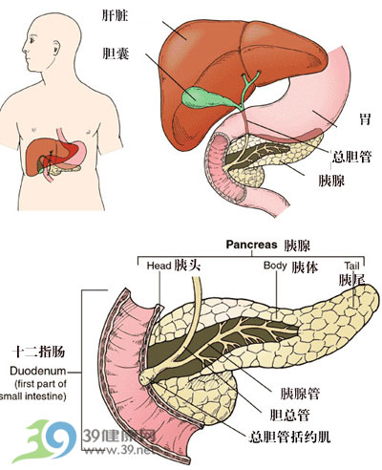

Slide 70
★ 急性胰腺炎的概述
1、急性胰腺炎：指胰酶被激活后引起胰腺组织
自身消化的化学性炎症。
2、病理分型：轻型（水肿性）及重型（出血坏
死性）两类
轻型：胰腺的损害轻微，为单纯性水肿，少
有渗出。病情有自限性，愈后良好。
重型：胰腺的损害十分严重，为广泛的出血、
坏死，伴休克、腹膜炎及多种并发症
，死亡率甚高，可达20～50%。

Slide 71
★ 急性胰腺炎的病因
1、梗阻因素 ：
由于胆道蛔虫、胆石症、壶腹部结石嵌
顿等，而致胆汁返流 ，造成胰腺腺泡破裂，
胰酶进入胰腺间质而发生胰腺炎。
2、暴饮暴食和酗酒：
大量饮酒和暴食的情况下，促进胰酶的
大量分泌，致使胰腺管内压力骤然上升，引
起胰腺泡破裂，胰酶进入腺泡之间的间质而
促发急性胰腺炎 。

Slide 72
★ 急性胰腺炎的临床表现
1、急性水肿型胰腺炎：主要症状为腹痛、
恶心、呕吐、发热。
2、出血坏死型胰腺炎：除上述情况外，
可出现休克、高烧、黄疸、腹胀
以至肠麻痹、腹膜刺激征以及皮
下出现淤血斑等。

Slide 73
★ 急性胰腺炎的诊断
1、病史及症状
病史：发病前有无诱因、既往有无胆道疾病及
类似病史。
症状：上腹正中或偏左疼痛，并向腰、脊、肩
放射，重者伴有恶心、呕吐、发热、黄
疸，四肢厥冷，血压下降，休克。
2、体征 ：上腹部压痛、反跳痛及腹肌紧张 等
3、实验室检查

Slide 74
★ 急性胰腺炎的治疗
急性胰腺炎的非手术疗法：禁食、解痉止痛、防治休克，改善微循环，抑制胰酶分泌，抗感染，营养支持，预防并发症的发生，加强重症监护的一些措施等。

Slide 75
★ 急性胰腺炎的预防
根据病因采取预防措施
1、忌暴饮暴食和大量饮酒
2、有胆道疾病积极治疗

Slide 76

§4、疖
一、概述：
疖是一个毛囊及其所属皮脂腺的急性化脓
性感染，常扩展到皮下组织。
二、病因
三、临床表现

Slide 77
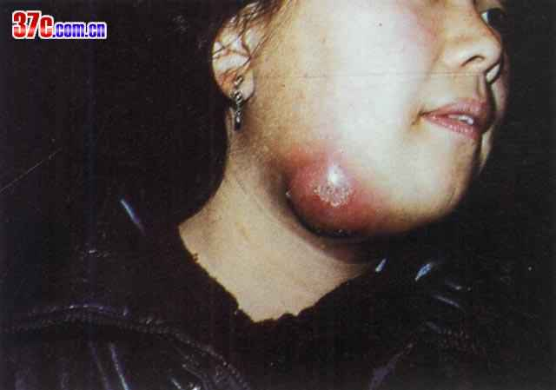
疖的病因
病原菌：金黄色葡萄球菌，少数为白
色葡萄球菌。
条件∶皮肤不洁，抵抗力降低，或某
些代谢障碍的疾病，如糖尿病
患者，当细菌侵入时很易引起
感染。

Slide 78
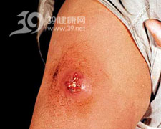
疖的临床表现
1、局部皮肤炎症特点：红、肿、热、痛，
逐渐形成中心黄白色脓拴，脓拴脱
落，干燥痂愈合。
2、危险三角区： “危险三角”内，遭受不
良刺激，如挤压、挑破等创伤，病
菌经内眦静脉和眼静脉进入颅内的
海绵状静脉窦，脑膜炎、脑脓肿等
并发症。

Slide 79
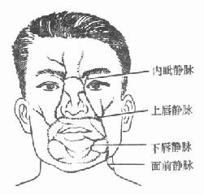

Slide 80
治疗
四、防治：
1、2%碘酊或鱼石脂软膏涂敷患处；局部保持清洁；炎症结节可用热敷或物理疗法；体温升高者用抗菌素。
2、皮肤清洁；避免外伤；少食刺激性食
物；及时治疗疖，以防止感染扩散。
朱元璋 vs 徐达

Slide 81

§5、痔
一、概述：发生在直肠下段或肛口的静脉
丛淤血、扩张和曲张所形成的静脉团。
二、病因：不明，与长期坐、便秘、大量刺
激性食物等有关 。
三、临床表现：便血(鲜血)、疼痛、脱肛。
四、治疗
五、预防：忌刺激性食物和饮酒；大便通
畅；局部卫生；适当锻炼。

Slide 82
痔的治疗
1、一般疗法：
热水坐浴、局部热敷、或注入栓剂。
2、注射疗法
3、胶圈套扎疗法
4、手术疗法

Slide 83
恶性肿瘤的防治
肿瘤是组织细胞的突变或异常增生为主的新生物。特点是生长迅速、丧失正常细胞功能、转移至其他部位，危及生命。

Slide 84
一、 肿瘤的分类
1、良性肿瘤：发展慢、有包膜、界线清 楚、肿瘤细胞分化较成熟、不转移。
2、恶性肿瘤：发展快、无包膜、边界不清、肿瘤细胞分化不成熟、可扩散转移、易复发。
3、临界性肿瘤：介于两种之间。

Slide 85
二、 肿瘤的危险因素
1、理化因素
2、生物因素
3、行为及生活方式
4、社会心理因素
5、其他

Slide 86
三、 常见的肿瘤
1、常见恶性肿瘤
肺癌、原发性肝癌、乳腺癌、鼻咽癌、食道癌、胃癌等
2、常见良性肿瘤
乳腺小叶增生、乳腺纤维瘤

Slide 87
四、 恶性肿瘤的预防
大多数可以预防的癌症都和人的行为有关，如果人们选择健康的生活方式，许多癌症是可以预防的。
多与人交流、保持好心情，
不吸烟、不过度饮酒，
坚持运动，
少吃肉食、油炸、霉变、腌制和熏制食物，
控制体重等这些都可以减低癌症风险。

Slide 88
四、 恶性肿瘤的预防
第一级预防（病因预防）
1、加强防癌健康教育，提高自我保健能力
如营养均衡不偏食；品种多而不单一；少吃过咸过热或烧焦的食物；如避免高脂肪、低维生素及低 纤维素膳食；防治烟熏、过度油炸等不良烹调方法，不吃发霉的食物；适量摄入富含维A、C、E和纤维素的食物；
不吸烟少饮酒；
避免日晒或过度劳累；
保持个人的清洁卫生。
2、讲究卫生、改变不良的生活方式
3、合理用药
4、消除职业致癌因素

Slide 89
四、 恶性肿瘤的预防
第二级预防（临床前期预防：“三早” ）
1、无症状人群的监测（定期的体检）
如乳腺癌、肺癌、结肠癌、直肠癌
的检测等。
2、有症状人群的监测
人体所患恶性肿瘤约有75%以上发生在易于查出和发现的部位，为了便于早期发现，需注意十大肿瘤的先兆症状。

Slide 90
恶性肿瘤的十大症状
1、身体的任何部位如舌、颊、皮肤等处经久
不愈的自发性溃烂、伤口、不消的肿胀。
2、身体任何部位如乳房、颈部或腹部的肿块，
特别是逐渐增大的。
3、长期消化不良，进行性食欲减退、消瘦，
又未找出明显原因的。
4、不正常的出血（鼻出血、牙龈出血、皮肤
淤斑或出血）伴头疼耳鸣等。
5、女性经期的不正常（不规则的出血或分
泌物增多）

Slide 91
恶性肿瘤的十大症状
6、顽固性咳嗽、咯血、胸痛和声音嘶哑。
7、大便习惯改变或有便血，小便血尿。
8、疣和痣的明显改变（突然增大或有破溃，
或原来有的毛发脱落）。
9、不明原因的消瘦、乏力，长期低烧，无
痛性黄疸。
10、头痛逐渐加重，突发性呕吐伴视力障碍。

Slide 92
四、 恶性肿瘤的预防
第三级预防（临床预防）
对肿瘤患者采取及时、
积极治疗，延长生命。

Slide 93
思 考 题
1、流感与上呼吸道感染有何区别？怎样预防？
2、胃炎与消化道溃疡有何临床表现？怎样预
防？
3、病毒性心肌炎应注意些什么？
4、急性阑尾炎的主要症状、体征是什么？
5、急性胰腺炎的发病病因有哪些？怎样预防？
6、“危险三角区”的疖为什么不能挤压？
7、肿瘤分几种类型？哪些临床症状和体征应予
重视？

Slide 94
Thank You
https://github.com/doctorjxd/Health

